Slide 1
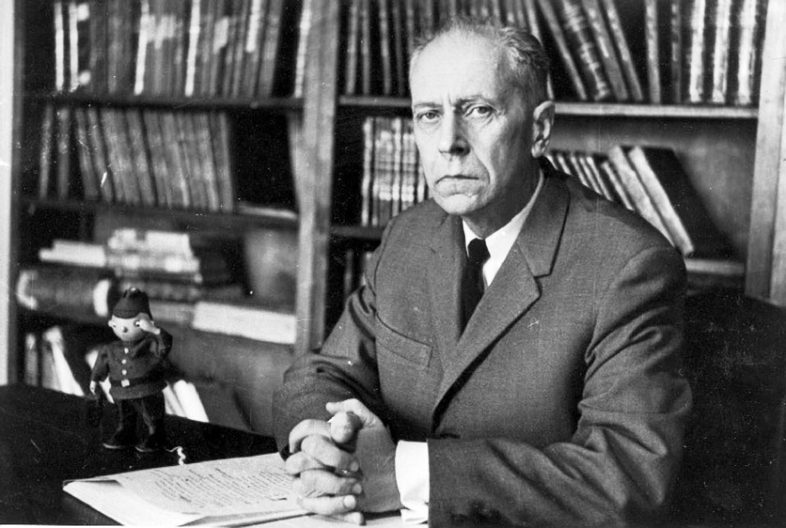
«ДОБРОТА И КРАСОТА СПАСУТ МИР»

Slide 2
Культура не была гонима
Из страны в страну,
Из века в век.
От того ли так неотвратимо
Обнищал и гибнет человек.
Справа лист ватмана со строками из стихотворения того же автора;
Победа Света – как восход –
Неотвратима, непреложна,
Пусть ночь глухая безнадежна
Наступит час – она пройдет.

Slide 3
Жизнь Дмитрия сергеевича лихачёва

Slide 4

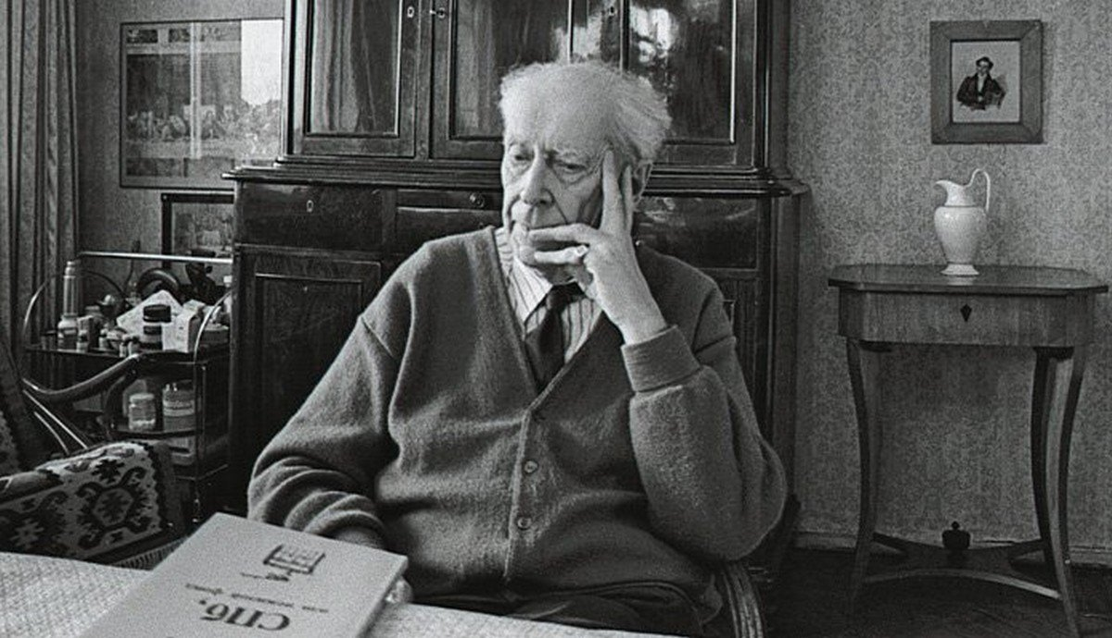
Дмитрий Сергеевич Лихачёв — крупнейший ученый и защитник русской культуры. Он прожил очень длинную жизнь, в которой были лишения, гонения, а также грандиозные свершения на научной ниве, признание не только на родине, но и по всему миру. Когда Дмитрия Сергеевича не стало, в один голос заговорили: он был совестью нации. И в этом высокопарном определении нет натяжки. Действительно, Лихачёв являл собой пример самоотверженного и неотступного служения Родине.

Slide 5
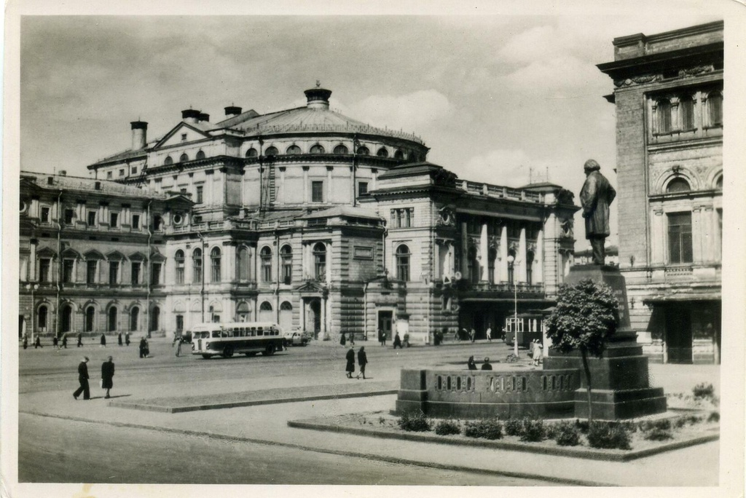
Он родился в Санкт-Петербурге, в семье инженера-электрика Сергея Михайловича Лихачёва. Жили Лихачёвы скромно, но находили возможности не отказываться от своего увлечения — регулярных посещений Мариинского театра, вернее, именно балетных спектаклей. А летом снимали дачу в Куоккале, где Дмитрий приобщился к среде артистической молодежи
Мариинский театр.

Slide 6
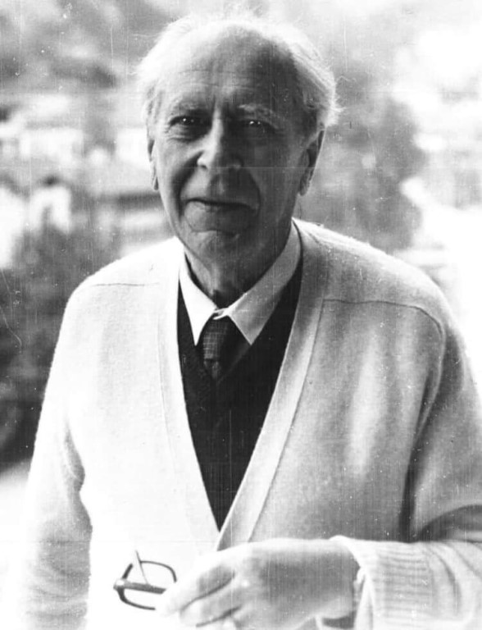
В 1914 году он поступил в гимназию, впоследствии сменил несколько школ, так как система образования менялась в связи с событиями революции и Гражданской войны. В 1923 году Дмитрий поступил на этнолого-лингвистическое отделение факультета общественных наук Петроградского университета. В какой-то момент вошел в студенческий кружок под шуточным названием «Космическая академия наук». Участники этого кружка регулярно собирались, читали и обсуждали доклады друг друга. В феврале 1928-го Дмитрий Лихачёв был арестован за участие в кружке и осужден на 5 лет «за контрреволюционную деятельность». Следствие длилось полгода, после чего Лихачёв был отправлен в Соловецкий лагерь.

Slide 7
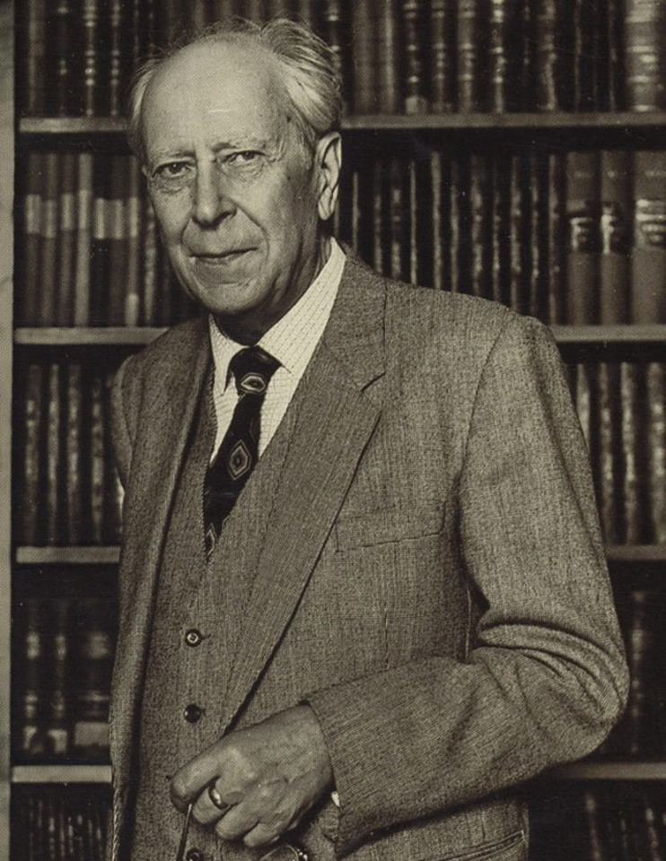
Главной темой Лихачёва-ученого стала древнерусская литература. В 1950 году под его научным руководством были подготовлены к изданию в серии «Литературные памятники» Повесть временных лет и «Слово о полку Игореве» . Вокруг ученого собрался коллектив талантливых исследователей древнерусской литературы. С 1954-го года до конца жизни Дмитрий Сергеевич возглавлял сектор древнерусской литературы Пушкинского Дома. В 1953-м Лихачёв был избран членом-корреспондентом Академии наук СССР. На тот момент он уже пользовался непререкаемым авторитетом среди всех ученых-славистов мира.

Slide 8
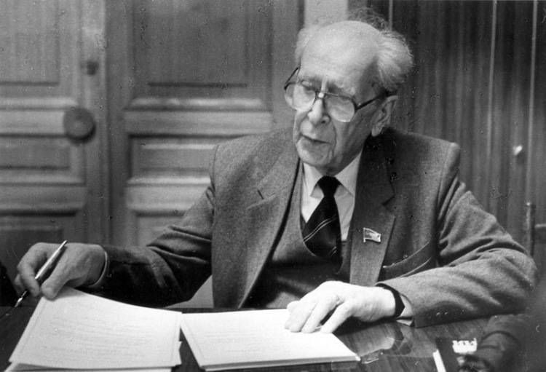
50-е, 60-е, 70-е годы — невероятно насыщенное для ученого время, когда вышли важнейшие его книги: «Человек в литературе Древней Руси», «Культура Руси времени Андрея Рублева и Епифания Премудрого», «Текстология», «Поэтика древнерусской литературы», «Эпохи и стили», «Великое наследие». Лихачёв во многом открыл широкому кругу читателей древнерусскую литературу, сделал все, чтобы она «ожила», стала интересной не только специалистам-филологам.

Slide 9
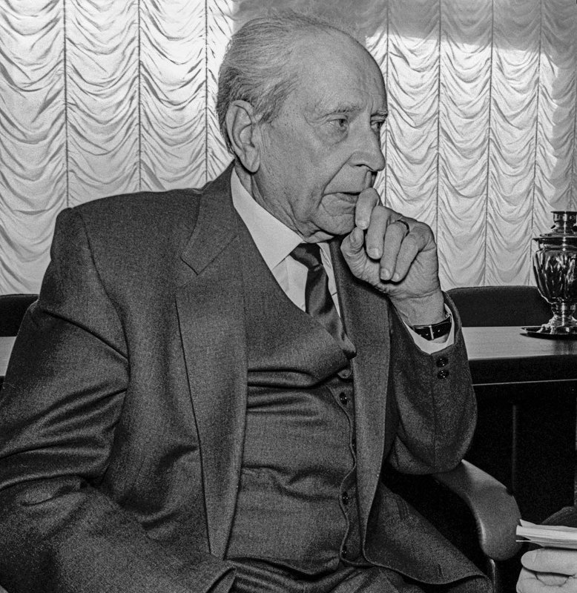
Во второй половине 80-х и в 90-е авторитет Дмитрия Сергеевича был невероятно велик не только в академических кругах, его почитали люди самых разных профессий, политических взглядов. Он выступал как пропагандист охраны памятников — как материальных, так и нематериальных. С 1986 по 1993 год академик Лихачёв был председателем Российского фонда культуры, избирался народным депутатом Верховного совета.

Slide 10
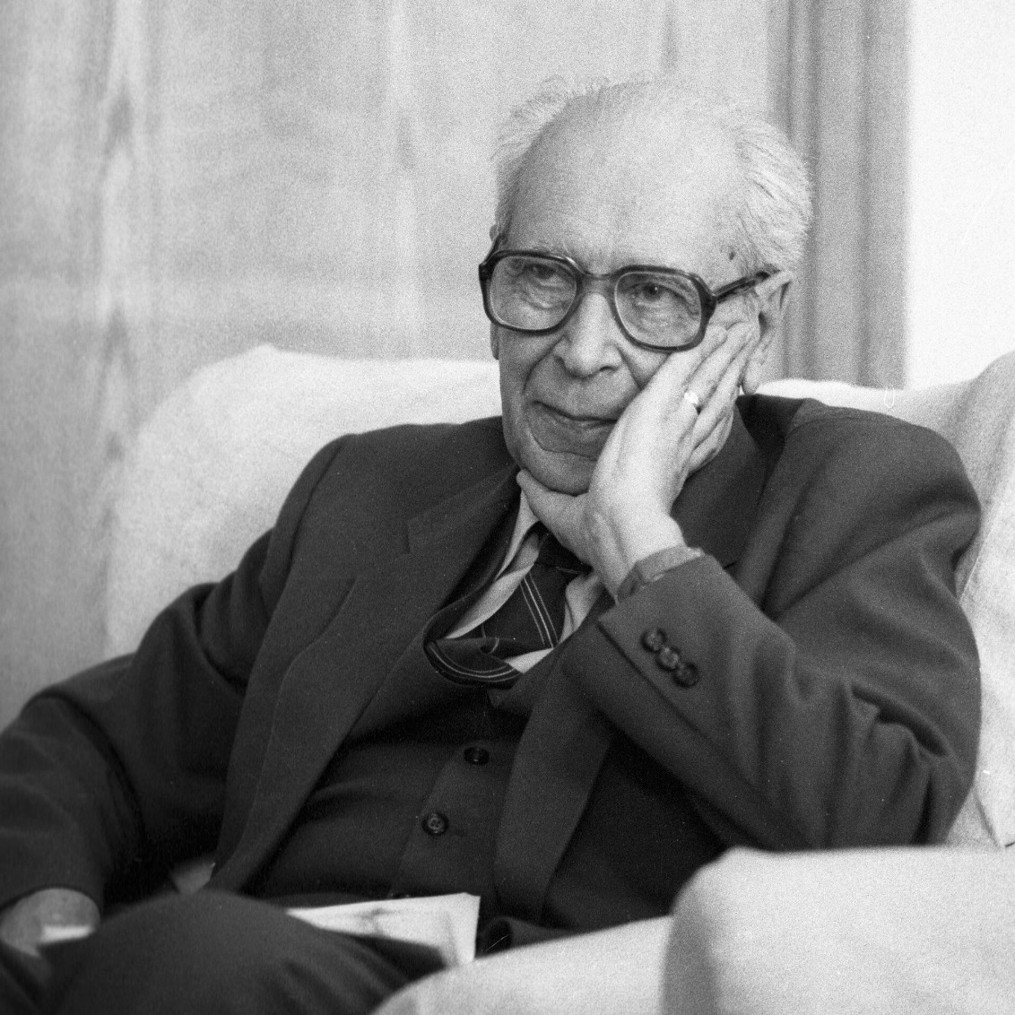
Дмитрий Сергеевич прожил 92 года, в течение его земного пути в России несколько раз сменились политические режимы. Он родился в Санкт-Петербурге и умер в нем же, но жил и в Петрограде, и в Ленинграде… Выдающийся ученый через все испытания пронес веру (причем его родители были из старообрядческих семей) и выдержку, всегда оставался верен своей миссии — хранить память, историю, культуру. Дмитрий Сергеевич пострадал от советской власти, но не стал диссидентом, всегда находил разумный компромисс в отношениях с вышестоящими, чтобы иметь возможность делать свое дело. Совесть его не была замарана ни одним неблаговидным поступком.

Slide 11
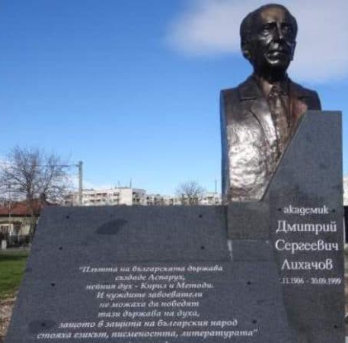
В конце сентября Лихачев лег в Боткинскую больницу Санкт-Петербурга. Там ему сделали онкологическую операцию, которая давала пусть призрачный, но все-таки шанс на лучшее. Но эти шансы не оправдались. Двое суток после операции Лихачев находился без сознания, после чего скончался. 1999 г. (92 года)

Slide 12

1 группа

Slide 13
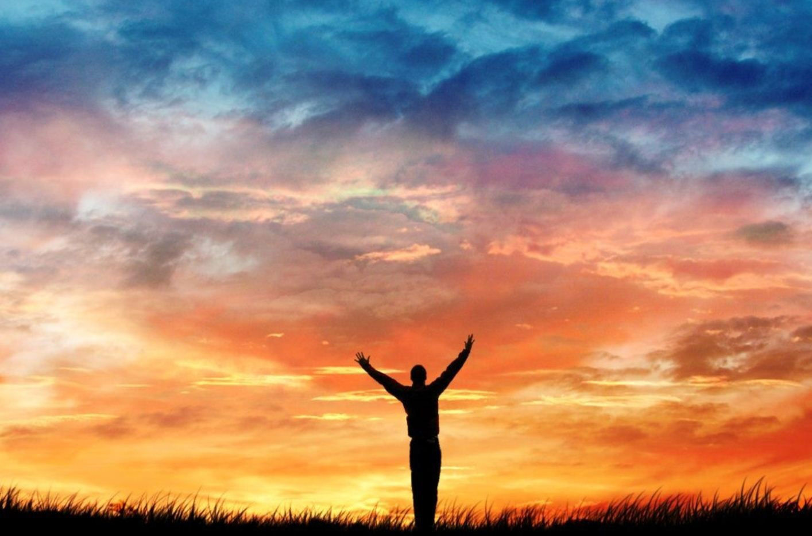
2 группа

Slide 14
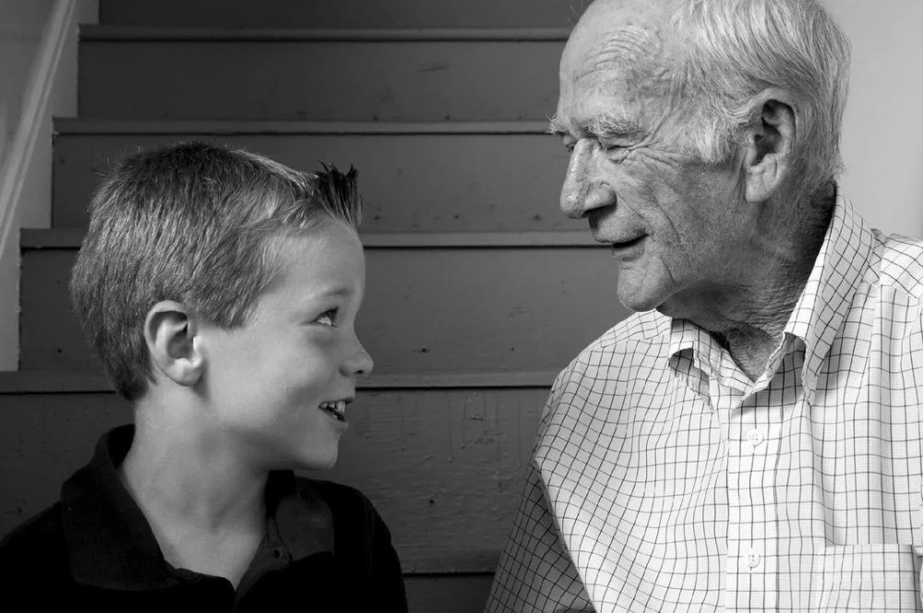
3 группа

Slide 15

4 группа

Slide 16
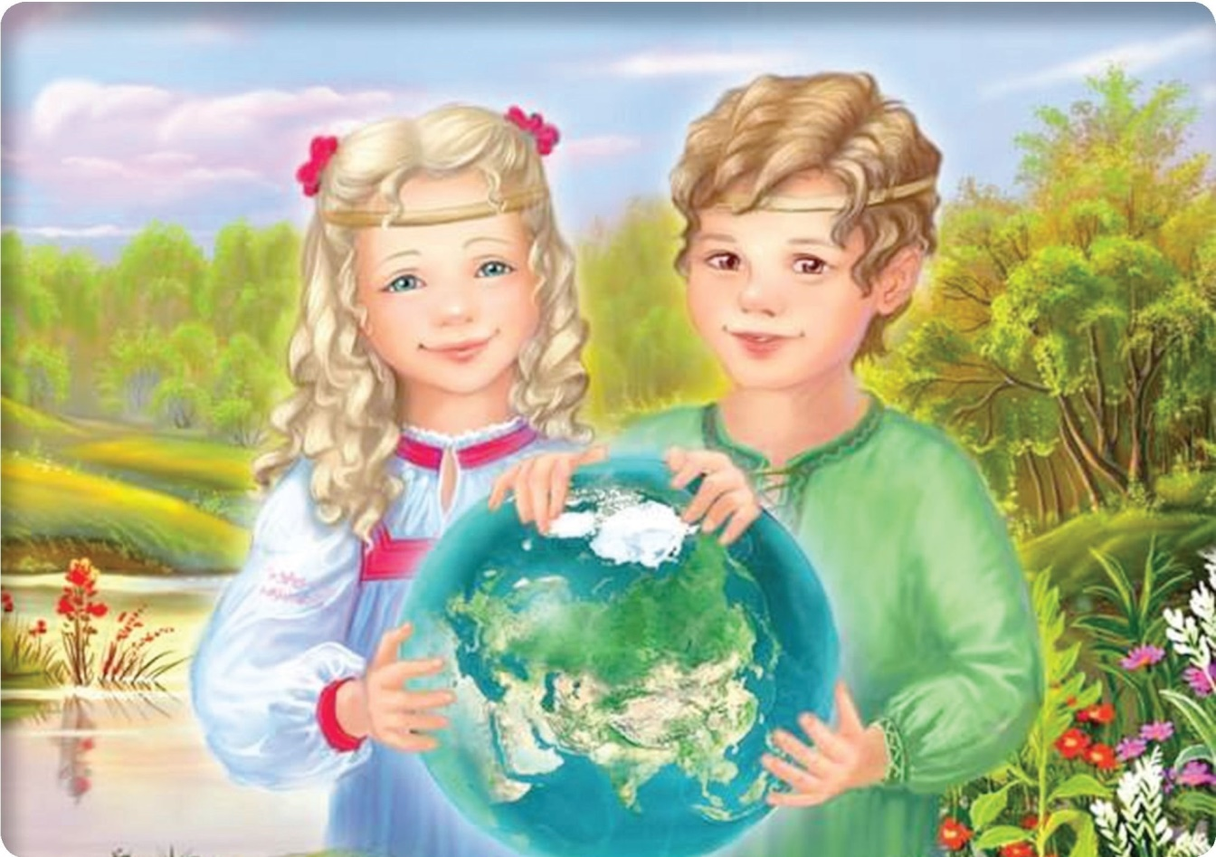
5 группа

Slide 17
Наследие Д. С. Лихачёва

Slide 18
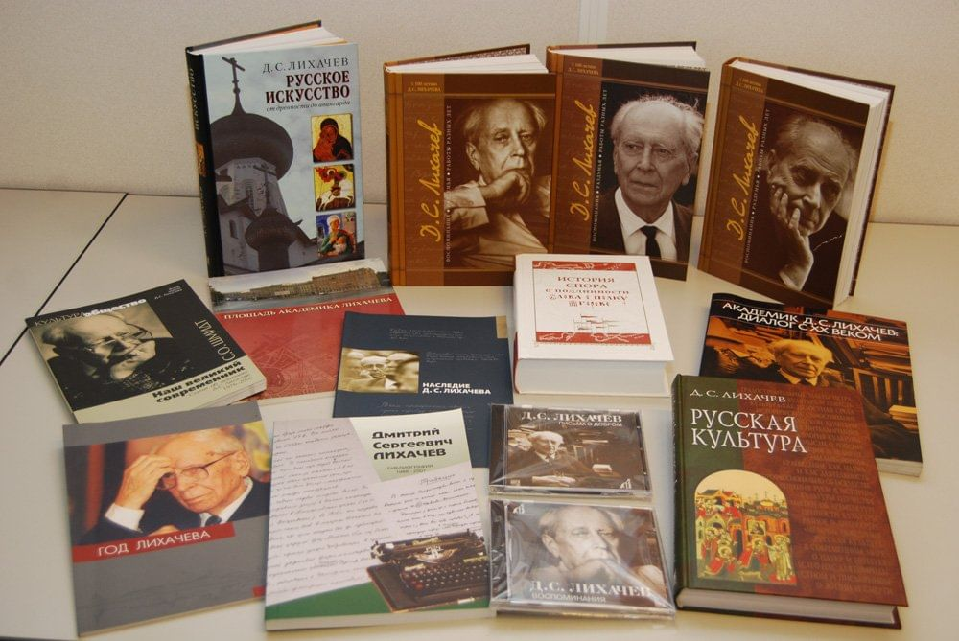

Slide 19

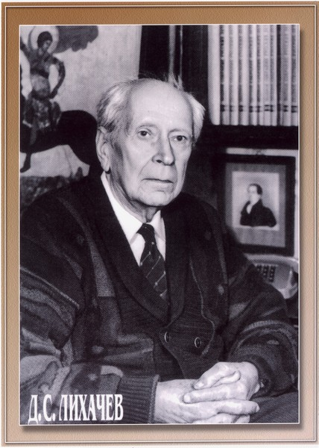
Дмитрий Сергеевич
Лихачев: лучшие цитаты

Slide 20
Самая большая ценность народа – его язык, на котором он пишет, говорит, думает.

Slide 21
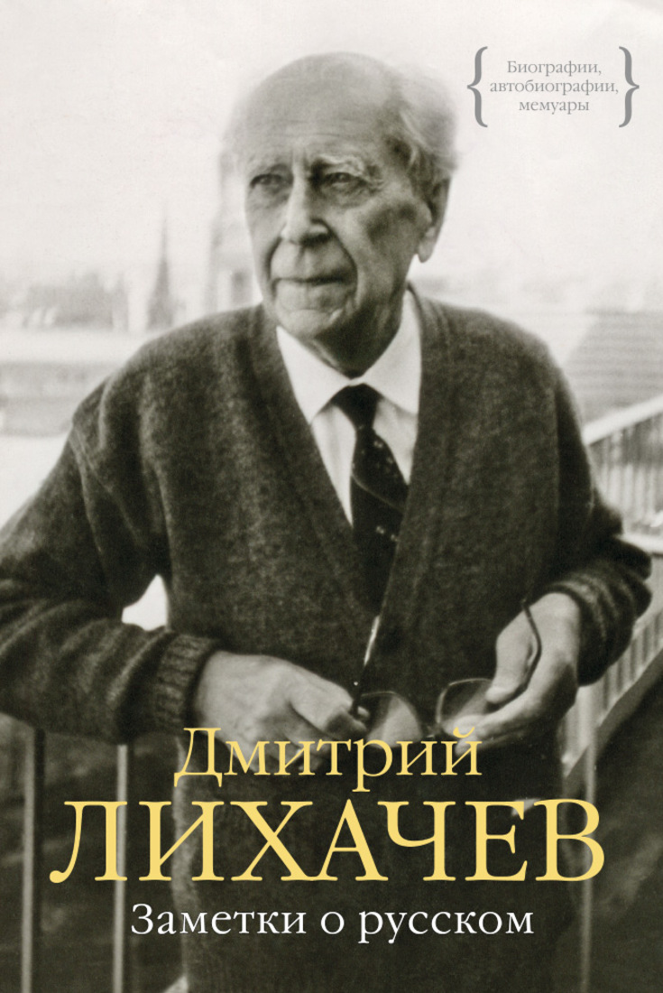
Вернейший способ узнать человека – прислушаться к тому, как он говорит.

Slide 22

«Прежде чем отвечать на обиду обидой, стоит подумать: следует ли опускаться до обиды?
Ведь обида обычно лежит где-то низко и до неё следует наклониться, чтобы её поднять».

Slide 23
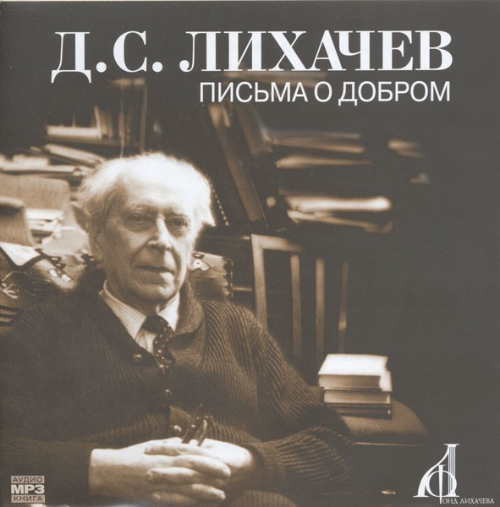
«О добрых людях очень легко, интересно говорить и писать. Потому что добрые люди очень разные и интересные. А плохие — все одинаковые и неинтересные».

Slide 24
«Жизнь – это, прежде всего, творчество, но это не значит, что каждый человек, чтобы жить, должен родиться художником, балериной или ученым. Творчество тоже можно творить. Можно творить просто добрую атмосферу вокруг себя».

